Slide 1
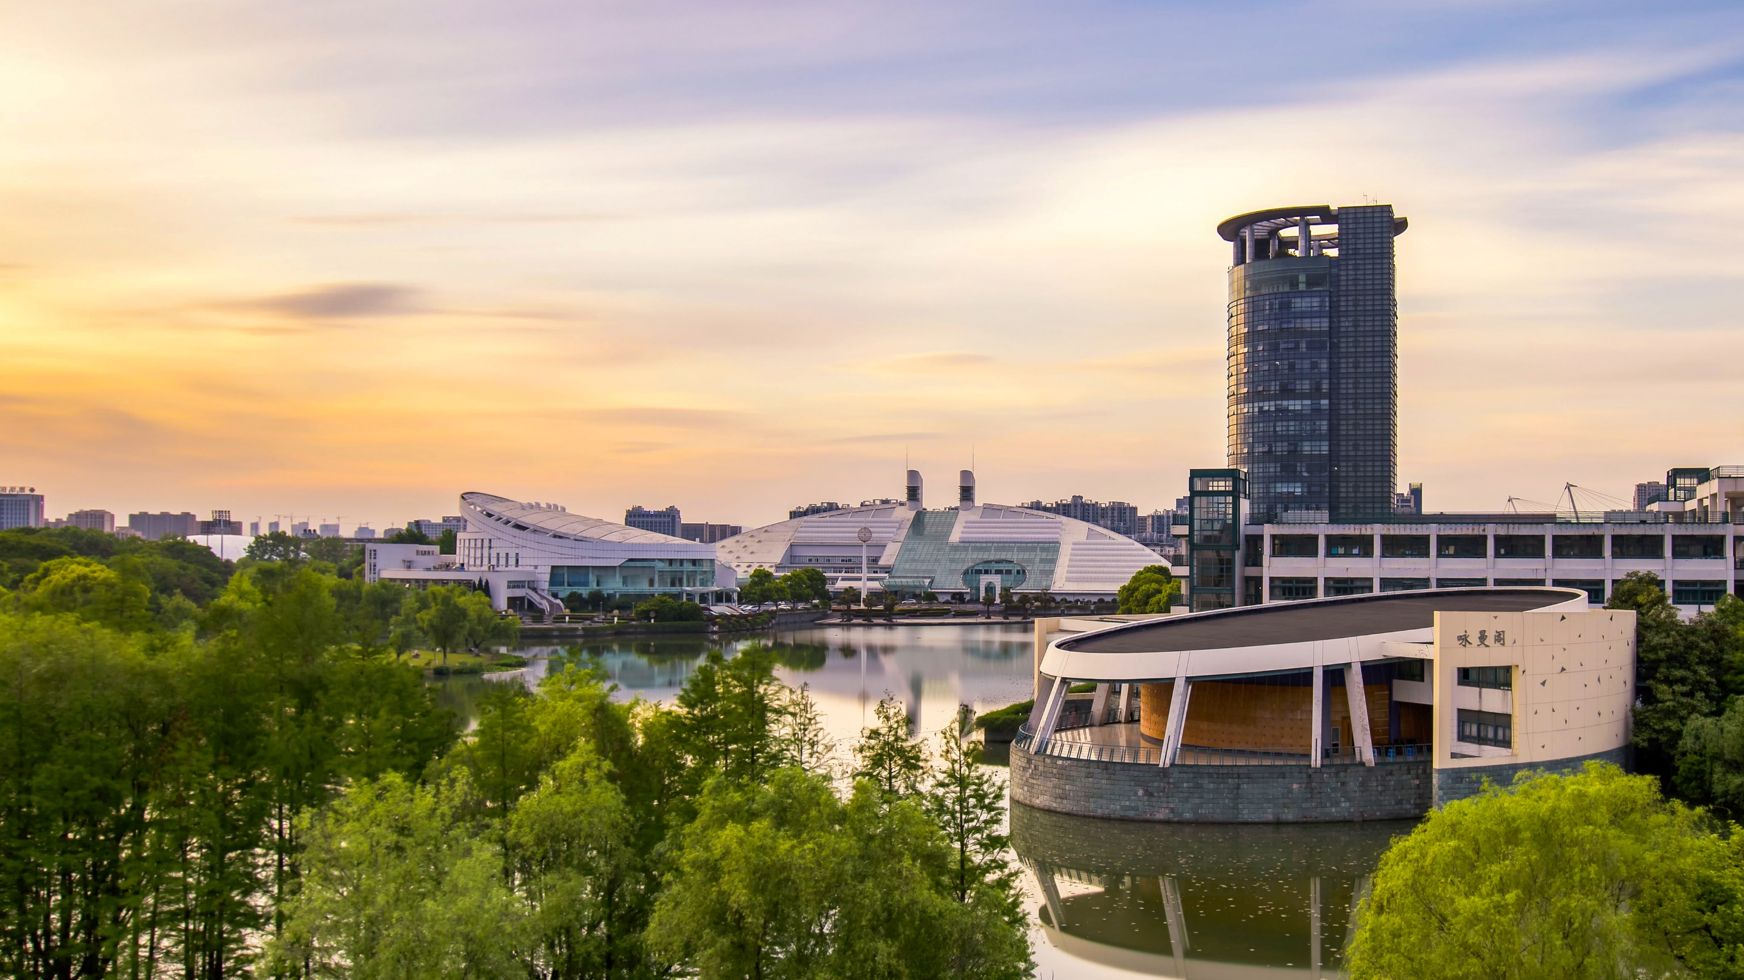

面向复杂场景理解的视觉内容 识别、检测与推理方法研究 Visual Recognition, Detection, and Reasoning for Complex Visual Scene Understanding
浙江大学博士学位论文答辩
姓名：陈隆
导师：肖俊

Slide 2

个人介绍
研究方向
计算机视觉、多媒体计算
教育经历
浙江大学， 计算机科学与技术，博士（2015-2020）
大连理工大学，电子信息工程，本科（2011-2015)
获奖情况
2018年浙江大学博士研究生学术新星计划资助
2020年浙江省优秀博士毕业生、浙江大学优秀博士毕业生
科研工作
发表CVPR、ICCV、AAAI、EMNLP、ACM MM、SIGIR等论文8篇（其中第一作者6篇）
论文引用量Google Citation统计共620+余次
担任CVPR、ICCV、ECCV、NeurIPS、ACL、ACM MM、AAAI、TNNLS、CVIU、PR等受邀审稿人

Slide 3
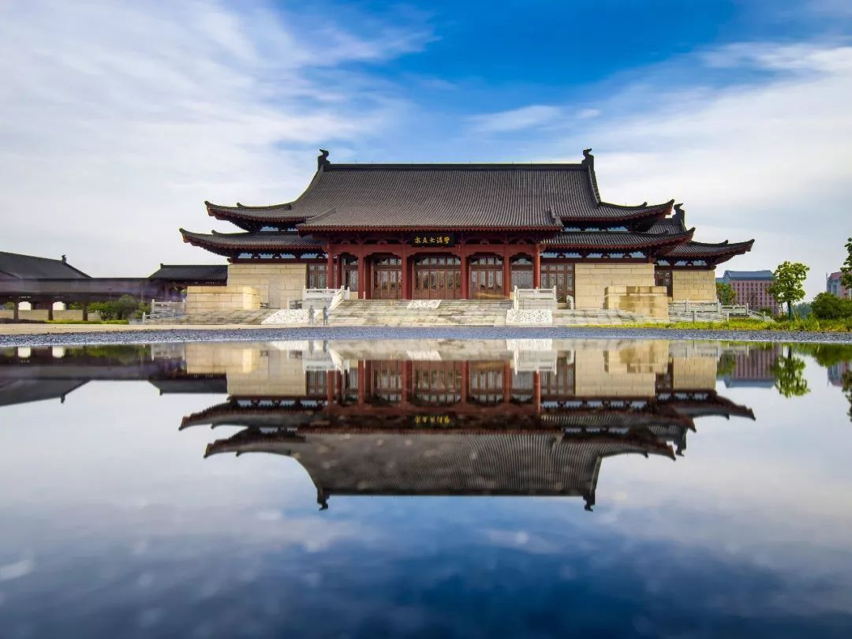
第一部分
论文绪论
目录
第二部分
本文研究路线
第三部分
研究方法与成果
第四部分
总结与回顾

Slide 4
1. 论文绪论

Slide 5
研究背景
计算机视觉是机器感知外界世界的基础。
计算机视觉技术已取得一定的发展
在ImageNet 上，计算机视觉模型在 Top-5类别的分类准确率高达 98.7% （人类为94.9%）。
复杂场景理解任务-难度大
包含大量的物体以及物体间的交互，同时物体间还存在如遮挡、尺度不同等问题 。
Qizhe Xie et al. Self-training with noisy student improves imagenet classification. In arXiv, 2019.

Slide 6
复杂视觉场景理解
复杂场景视觉理解包含四个层次
物体级别识别
场景级别识别
场景级别理解
场景级别推理

Slide 7
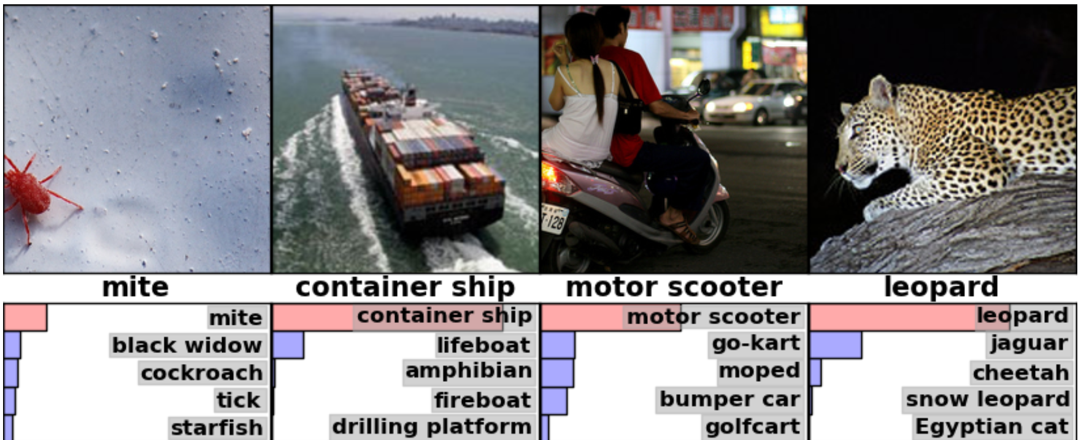
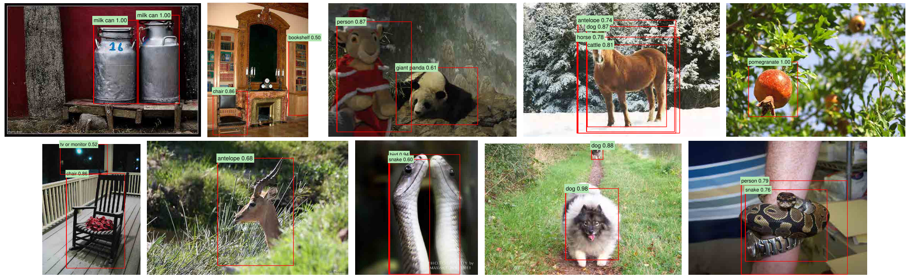
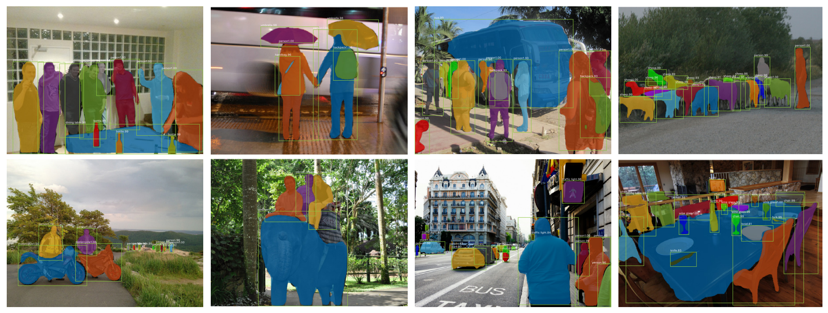
复杂视觉场景理解
物体分类
物体级别识别
场景级别识别
场景级别理解
场景级别推理
目标检测
实例分割
Kaiming He et al. Mask RCNN. In ICCV, 2017.﻿
Alex Krizhevsky et al. ﻿ImageNet Classification with Deep Convolutional Neural Networks. In NeurIPS, 2012.﻿
Ross Girshick et al. ﻿Rich feature hierarchies for accurate object detection and semantic segmentation. In CVPR, 2014

Slide 8
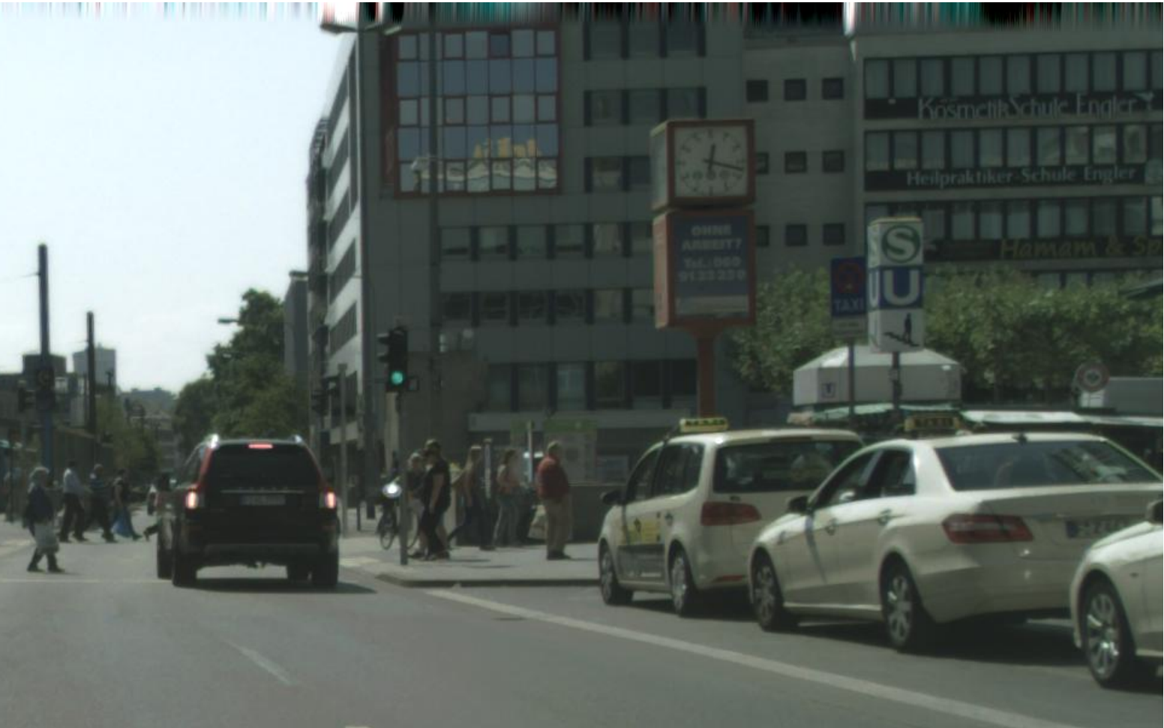
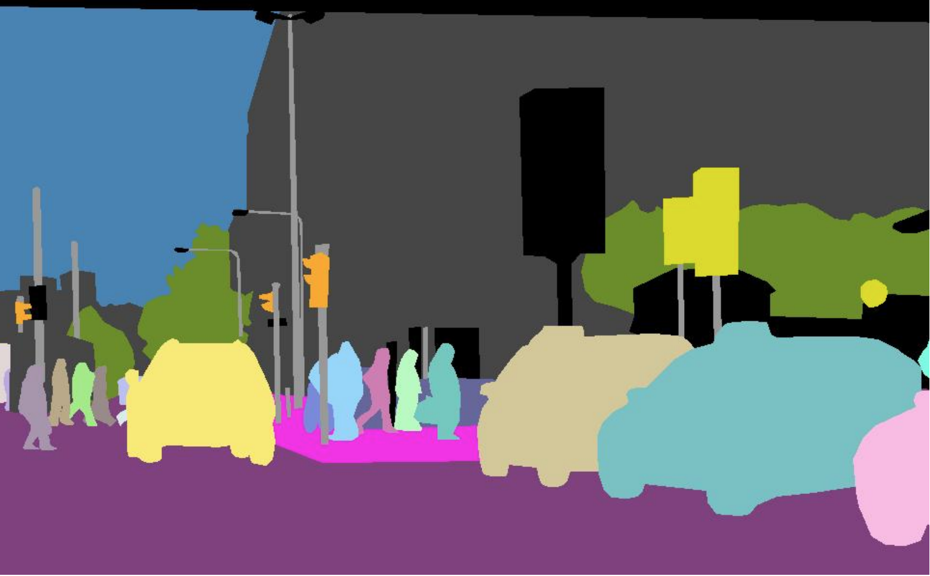
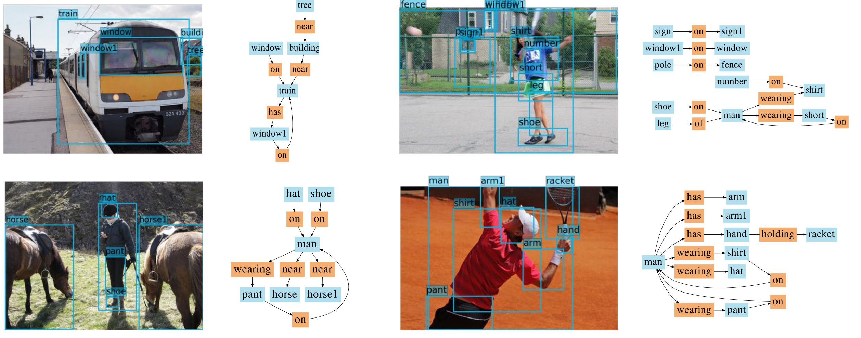
复杂视觉场景理解
物体级别识别
场景级别识别
场景级别理解
场景级别推理
全景分割
场景图生成
Alexander Kirillov et al. Panoptic Segmentation. In CVPR, 2019.
﻿Danfei Xu et al. ﻿Scene Graph Generation by Iterative Message Passing. In CVPR, 2017.

Slide 9
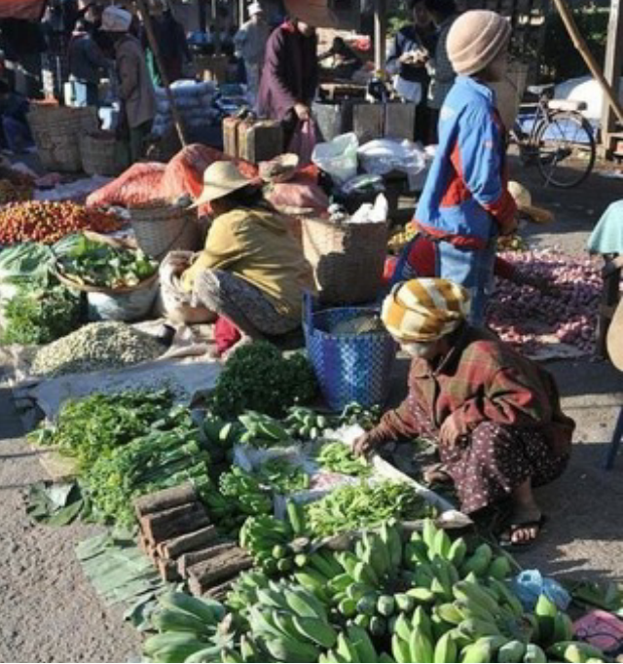
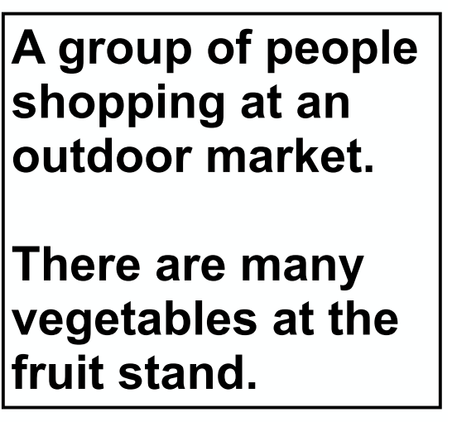
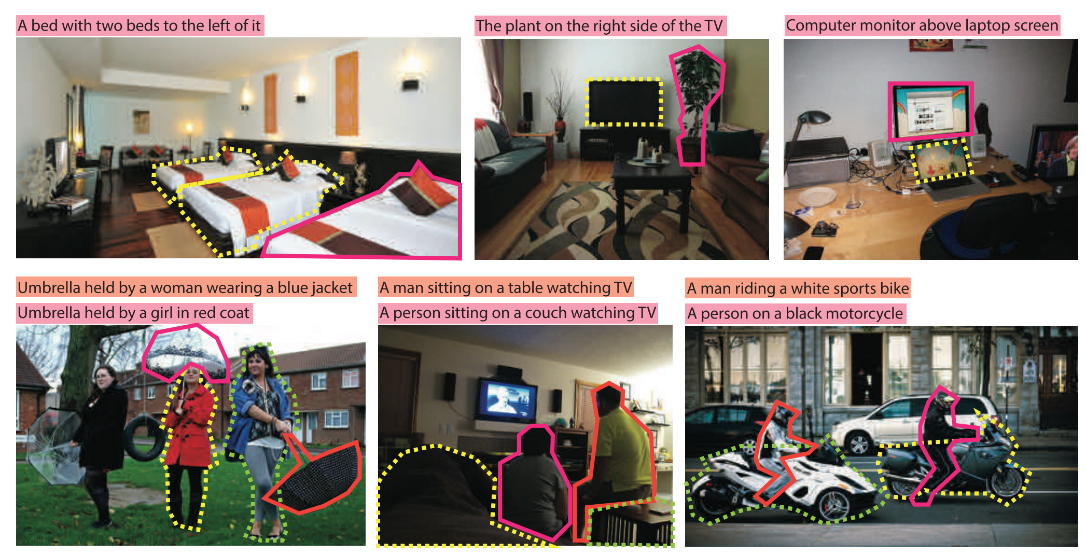
复杂视觉场景理解
物体级别识别
场景级别识别
场景级别理解
场景级别推理
视觉描述生成
视觉检索
Oriol Vinyals et al. ﻿Show and Tell: A Neural Image Caption Generator. In CVPR, 2015.
﻿Varun K. Nagaraja et al﻿. ﻿Modeling Context Between Objects for Referring Expression Understanding. In ECCV, 2016.

Slide 10
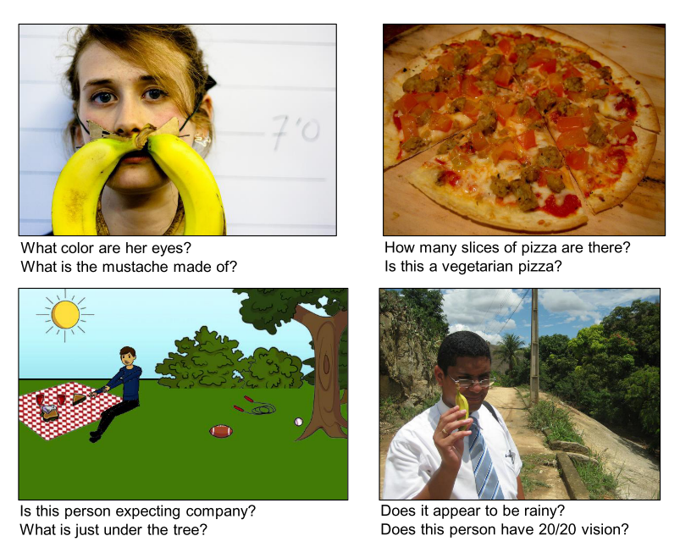
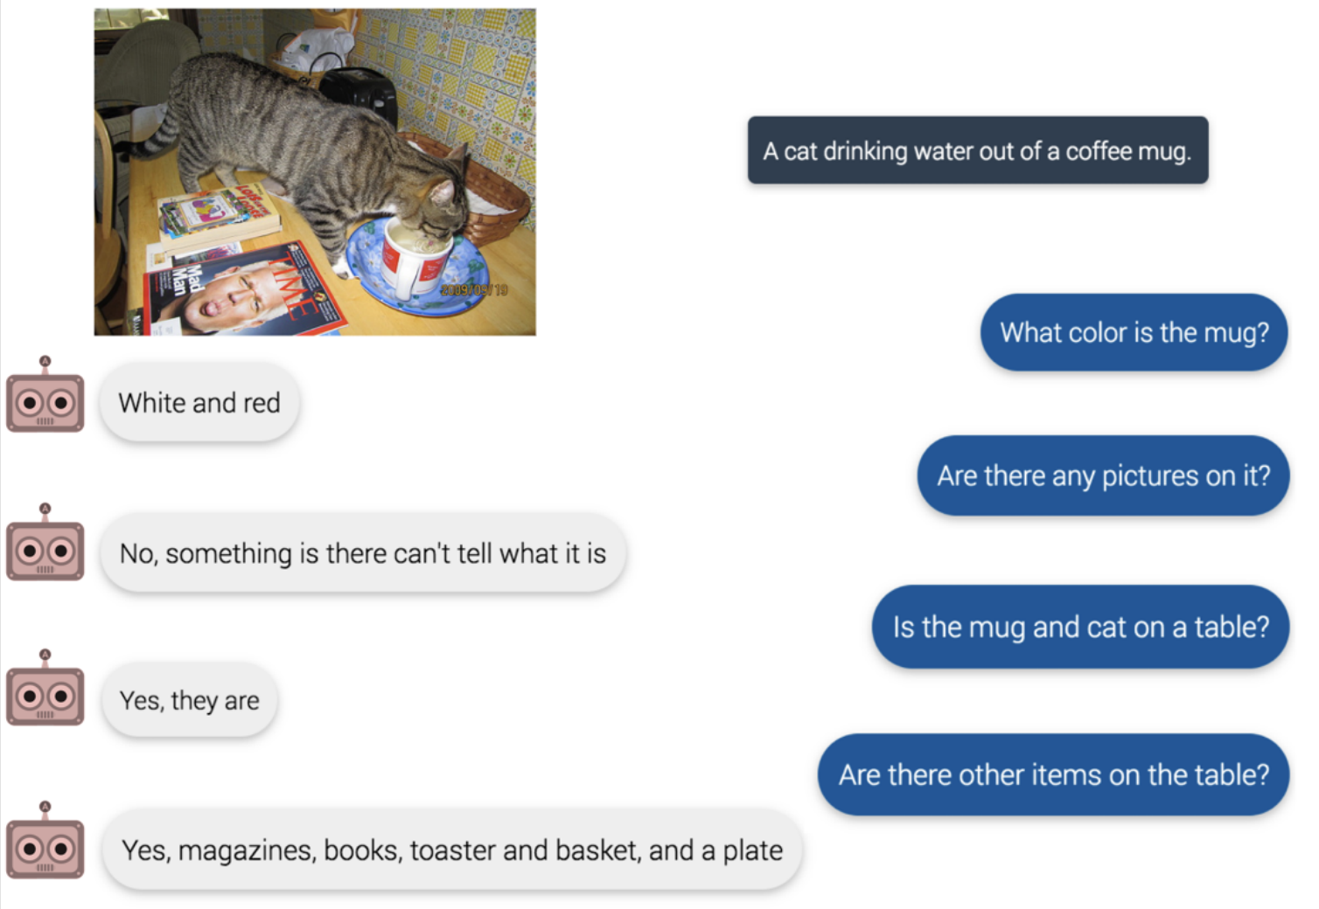
复杂视觉场景理解
物体级别识别
场景级别识别
场景级别理解
场景级别推理
视觉问答
视觉对话
﻿Stanislaw Antol et al. ﻿VQA: Visual Question Answering. In ICCV, 2015.
﻿Abhishek Das et al﻿. Visual Dialog. In CVPR, 2017.

Slide 11
2. 本文研究路线

Slide 12
研究方法线路
复杂场景识别：物体级别识别、场景级别识别（个体层次-> 场景层次）
复杂场景推理：场景级别理解、场景级别推理（直接推理->间接推理）

Slide 13
研究内容线路
更加优化的学习算法
更加合理的网络结构设计

Slide 14
3. 研究方法与成果

Slide 15
3. 研究方法与成果
1. 基于属性保持对抗网络的零样本分类
CVPR 2018
2. 基于反事实多智能体学习的场景图生成
ICCV 2019
3.基于空间和通道注意力的图像描述生成
CVPR 2017
4. 基于密集型自底向上网络的视频片段检索
AAAI 2020
5. 基于反事实样本生成的视觉问答
CVPR 2020

Slide 16
3.1 基于属性保持对抗网络的零样本分类 CVPR 2018

Slide 17
零样本分类
特征
标签
特征
标签
特征
标签
训练集
A
A
A
A
训练集
A
A
B
B
训练集/测试集
B
B
B
B
A
A
C
C
C
C
B
B
测试集
测试集
C
C
D
D
D
D
D
D
全监督分类
传统型零样本分类
通用型零样本分类
Christoph H. Lampert et al. Learning to detect unseen object classes by between-class attribute transfer. In CVPR, 2009.
Wei-Lun Chao et al. An Empirical Study and Analysis of Generalized Zero-Shot Learning for Object Recognition in the Wild. In ECCV, 2016

Slide 18
嵌入映射模型
Attributes/Word2Vec/GloVe
学习映射函数
已见类别标签
训练
图像
已知知识
预测的语义特征
已学习的映射函数
测试
图像
未见类别标签
NN
视觉特征
语义特征
Andrea Frome et al. Devise: A Deep Visual-semantic Embedding Model. In NIPS, 2013.
Jimmy Ba et al. Predicting Deep Zero-shot Convolutional Neural Networks Using Textual Descriptions. In ICCV, 2015

Slide 19
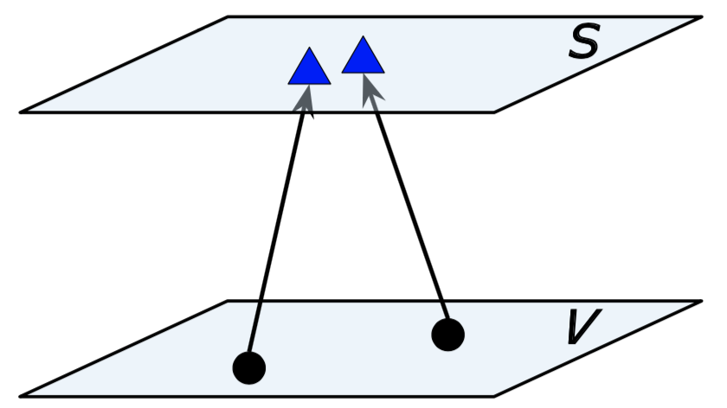
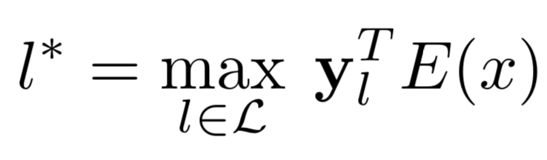
嵌入映射模型
V：视觉空间
S：语义空间

Slide 20
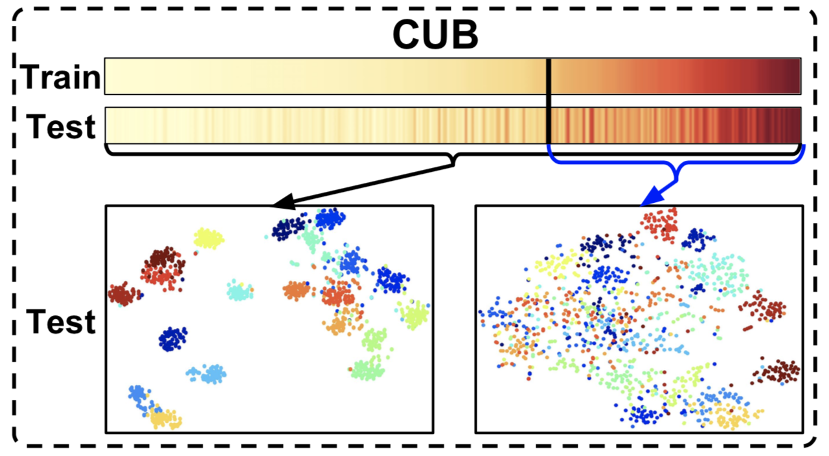
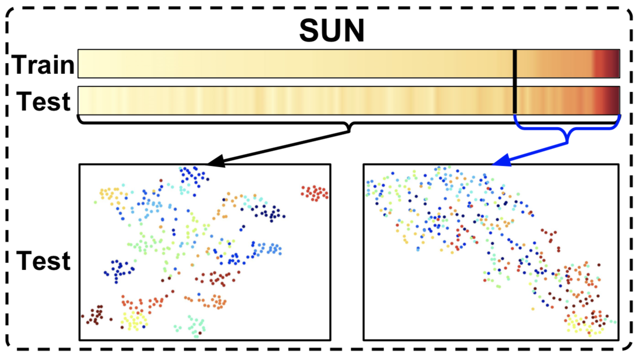
语义丢失

Slide 21
重建缓解语义丢失
V：视觉空间
S：语义空间
Elyor Kodirov et al. Semantic Autoencoder for Zero-Shot Learning. In CVPR, 2017.

Slide 22
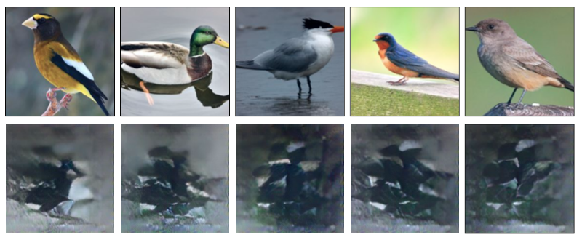
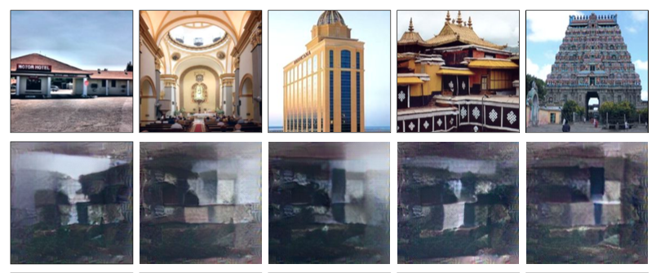
重建与分类间的冲突
Original
SAE
Original
SAE

Slide 23
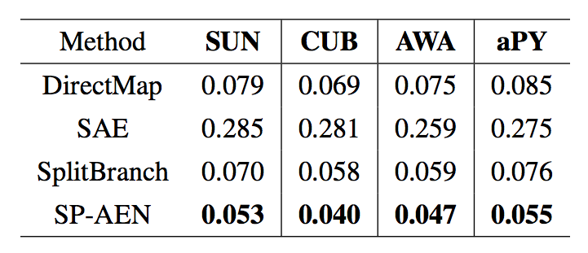
重建与分类间的冲突

Slide 24
SP-AEN
将重建分支和分类分支分离出来。
让分类分支尽可能保存更多的属性特征。
V：视觉空间
S：语义空间
D：判别器

Slide 25
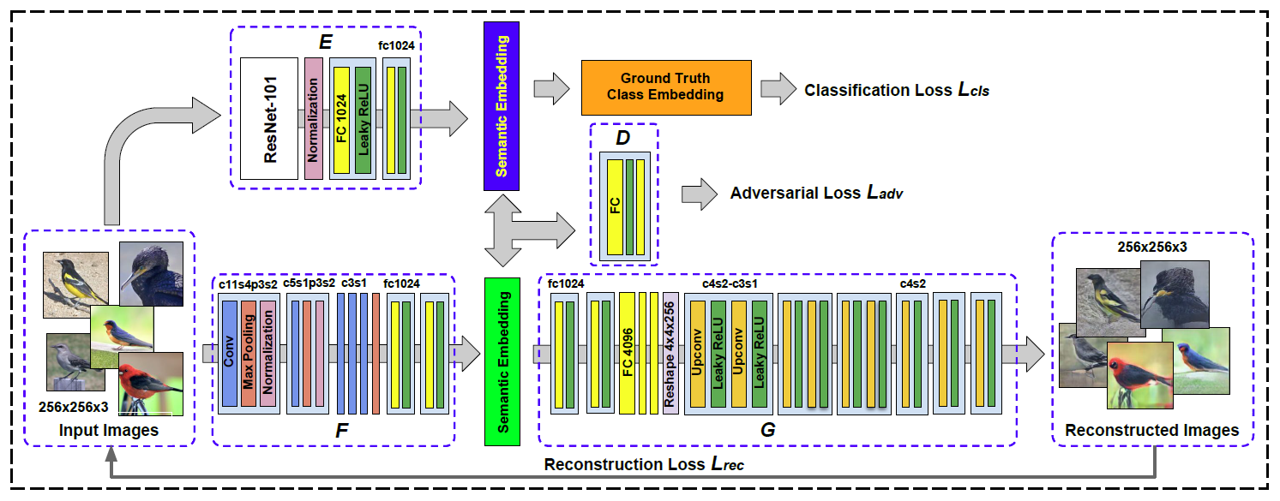
网络结构

Slide 26
重建结果

Slide 27
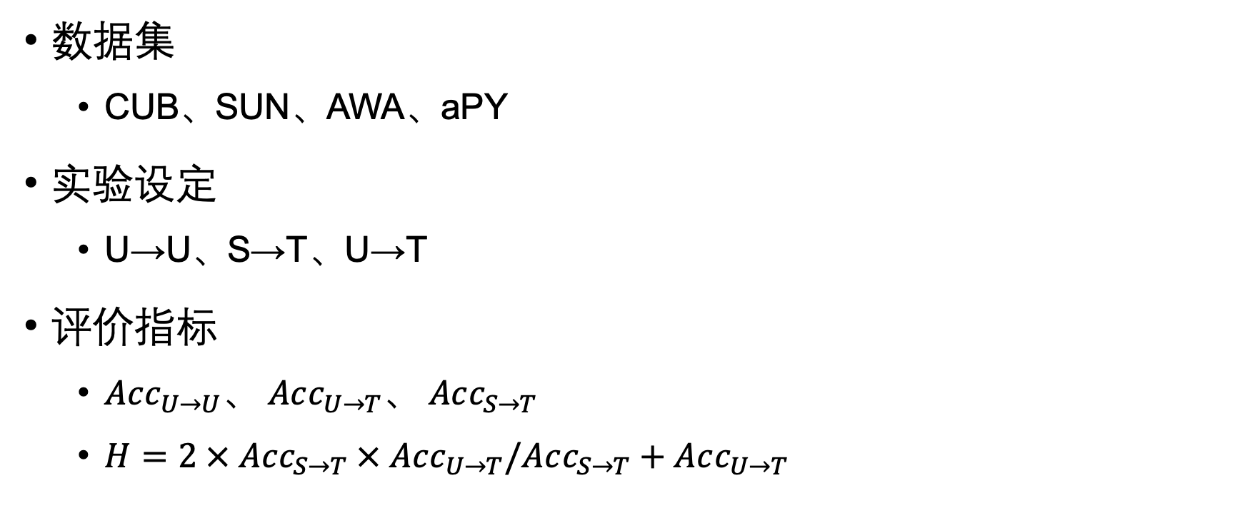
实验结果
数据集
CUB、SUN、AWA、aPY
实验设定
U→U、S→T、U→T
评价指标
$Acc_{U→U}$、 $Acc_{U→T}$、 $Acc_{S→T}$
$H=2 × Acc_{S→T} × Acc_{U→T}/Acc_{S→T}+Acc_{U→T}$

Slide 28
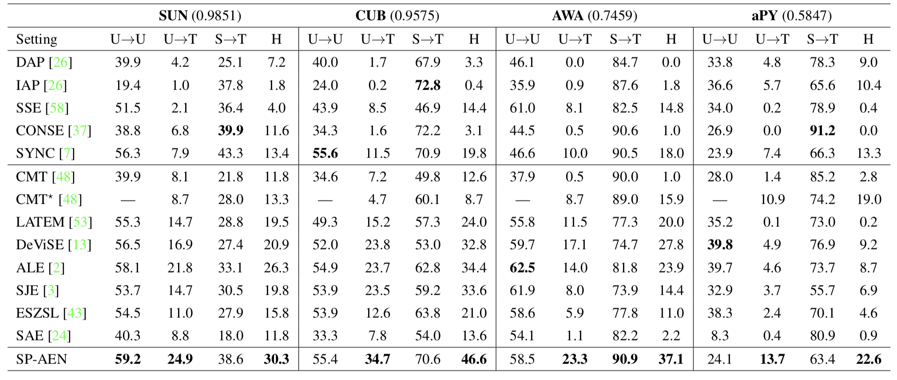
实验结果

Slide 29
3.1 总结：基于属性保持对抗网络的零样本分类
本章提出的算法创新性
本章首次提出图像分类与图像重建本质上是相互冲突的两个子任务。
通过引入两个独立的映射网络分支，将图像分类和图像重建两个任务分离出来。然后利用对抗网络学习让重建网络的特征向量的部分属性能够迁移到分类网络的特征向量中，缓解语义丢失的问题。
本章方法的技术定位和意义
物体分类是场景理解最基本的一个任务。相比于“理想实验”条件下，零样本物体分类是最接近实际应用场景下的一种条件设定。

Slide 30
3.2 基于反事实多智能体学习的场景图生成 ICCV 2019

Slide 31
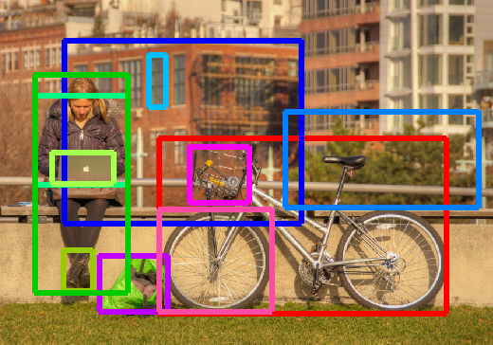
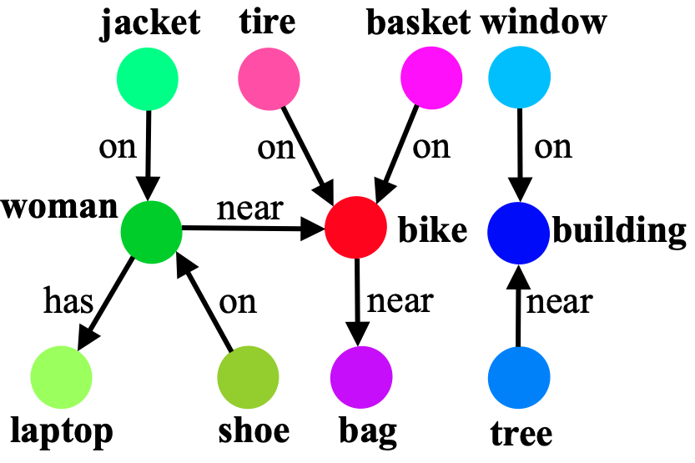
场景图生成
场景图生成
输入图像
场景图

Slide 32
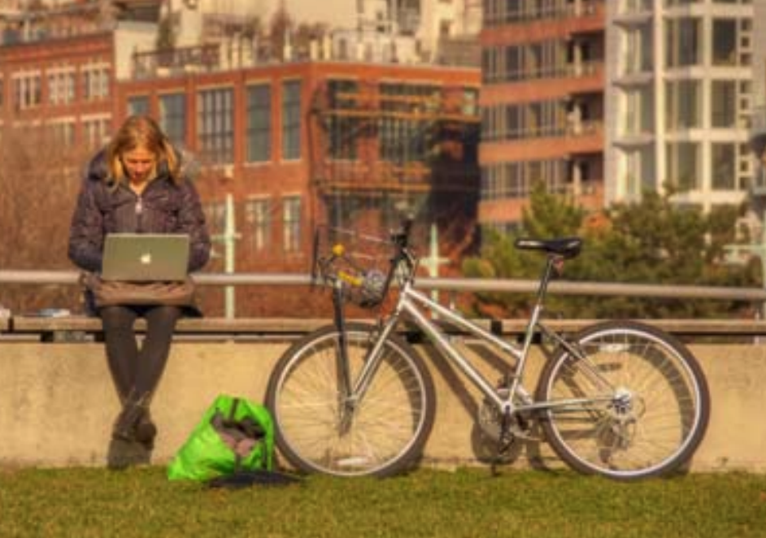
场景图生成方法
物体/视觉关系类别预测
物体定位
输入图像
场景图

Slide 33
场景图生成方法
物体/视觉关系类别预测
物体定位
人工标注/目标检测器（如：Faster R-CNN）
节点（物体）和边（视觉关系）的 交叉熵之和 作为优化损失函数

Slide 34
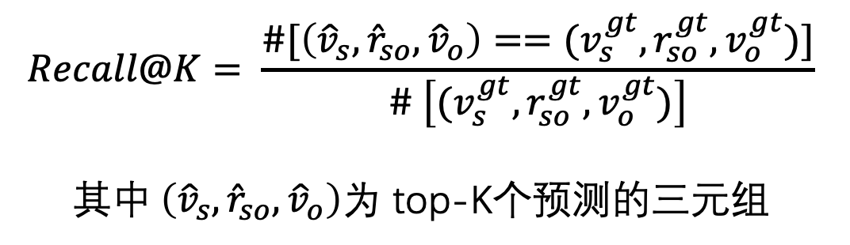
评价指标
目前的场景图数据集标注往往不完整。
Recall@K (K=20, 50, 100)
$$Recall@K= \frac{\#[\left({\hat{v}}_{s}, {\hat{r}}_{so}, {\hat{v}}_{o}\right)==(v_{s}^{gt}, r_{so}^{gt}, v_{o}^{gt})]}{\# \left[(v_{s}^{gt}, r_{so}^{gt}, v_{o}^{gt})\right]}$$
其中 $\left({\hat{v}}_{s}, {\hat{r}}_{so}, {\hat{v}}_{o}\right)$为 top-K个预测的三元组

Slide 35
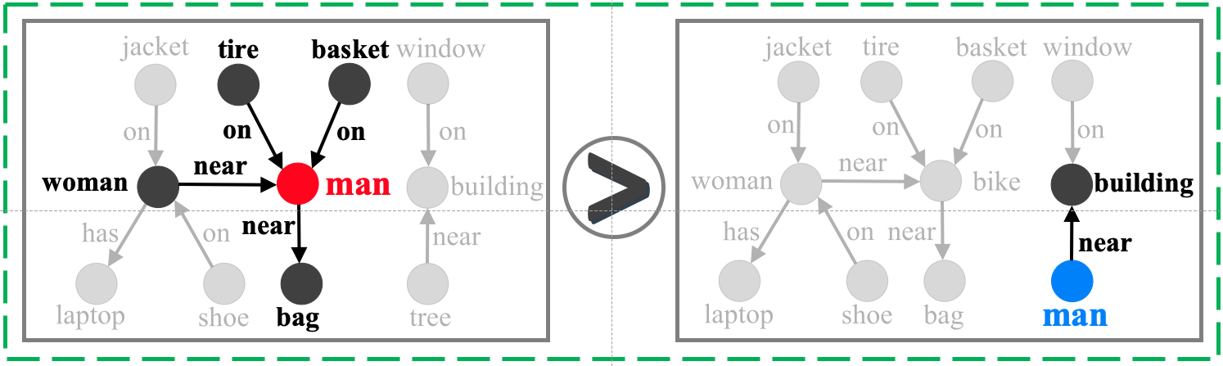
动机一: 整体一致性
场景图（ground-truth）
错误分类 “bike” 要比错误分类 “tree”更加严重。

Slide 36
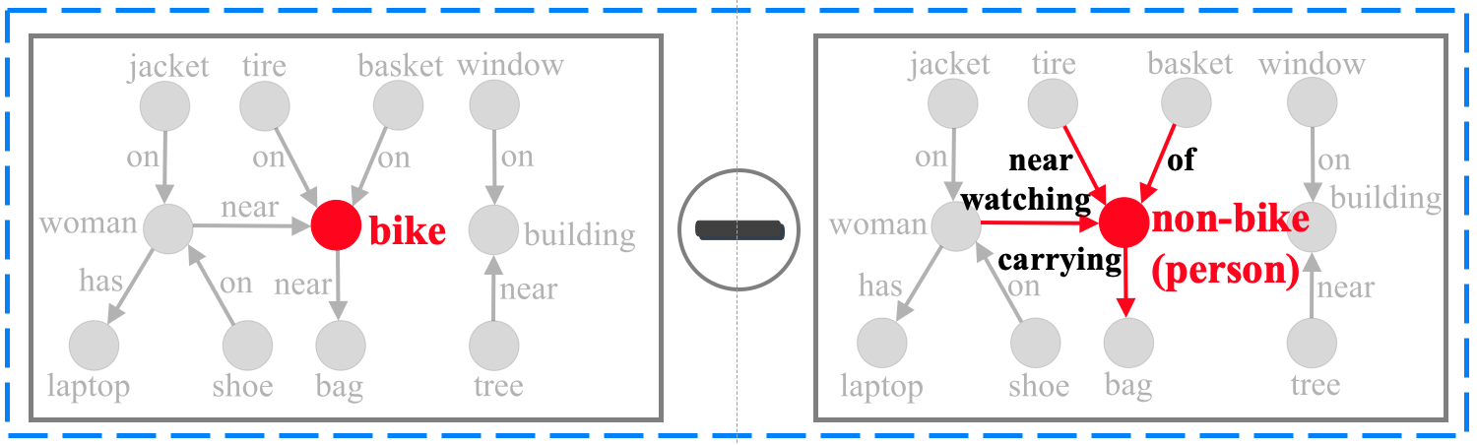
动机二: 局部敏感性
场景图（ground-truth）
设计反事实基准模型来分离出每个局部预测的贡献。

Slide 37
反事实多智能体学习
反事实多智能体设计：
智能体（agent）： 每个物体是一个智能体。
动作（action）：每个智能体的动作空间是所有的物体类别集合。
优化目标的整体一致性：
我们直接使用最终的评价指标Recall@K作为全局奖励，使用策略梯度（policy gradient）的方法进行参数优化。
优化目标的局部敏感性：
我们设计了一个反事实基准模型来分离出每个局部预测的贡献。

Slide 38
总体流程图

Slide 39
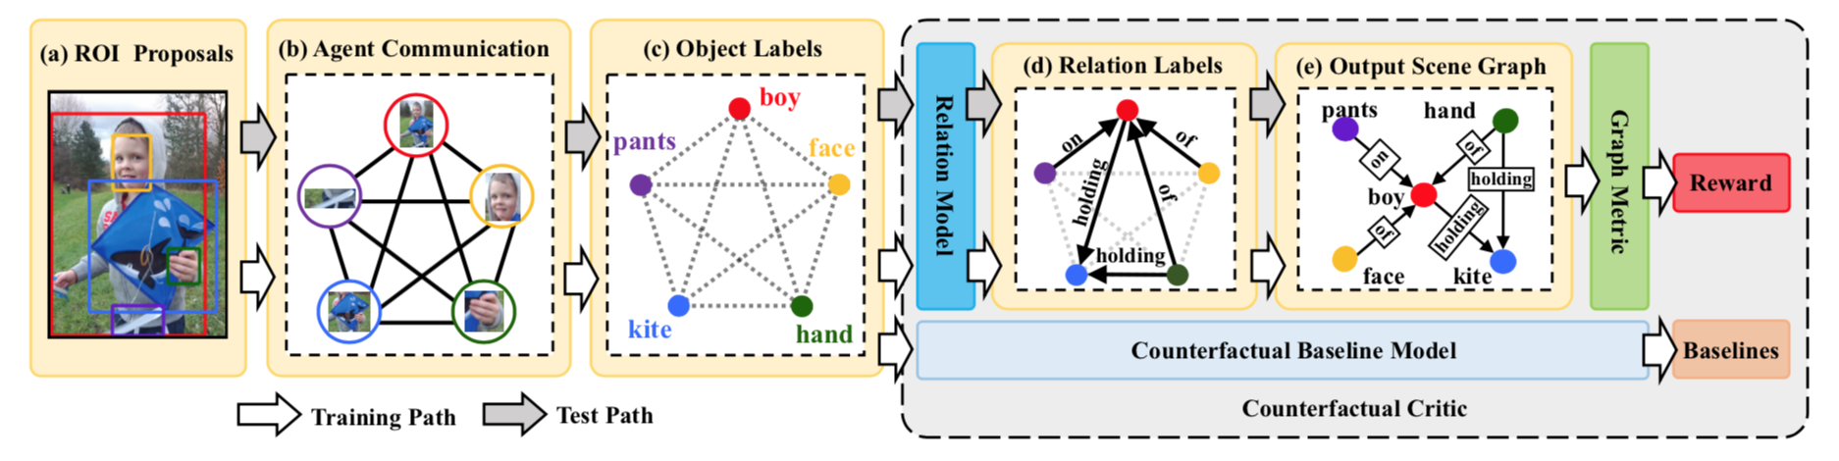
智能体通信
Danfei Xu et al. Scene Graph Generation by Iterative Message Passing. In CVPR, 2017.
Yikang Li et al. Scene Graph Generation from Objects, Phrases and Region Captions. In ICCV, 2017.
Jianwei Yang et al. Graph R-CNN for Scene Graph Generation. In ECCV, 2018.

Slide 40
反事实基准模型

Slide 41
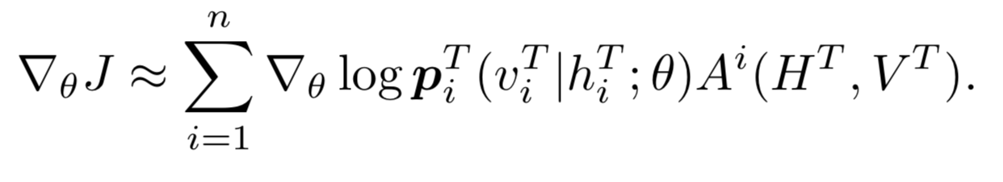
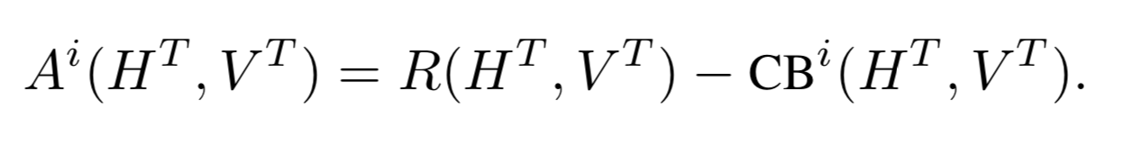
梯度计算公式

Slide 42
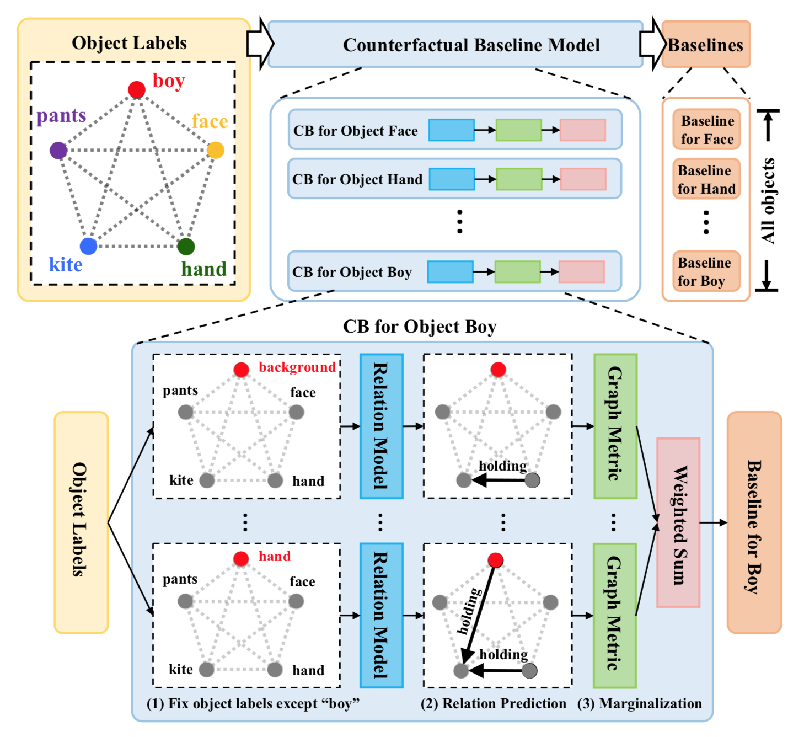
可能的疑问
训练速度（需要对所有的类别计算期望）
这不是一个强化学习问题
Top-3的物体类别已经可以达到接近99%的准确率。

Slide 43
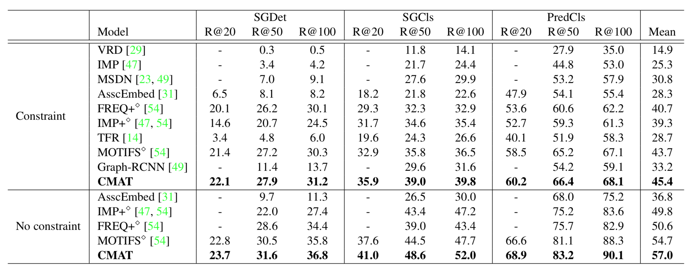
实验结果
SGCls设定: 给定物体的正确位置，预测物体和视觉关系类别

Slide 44
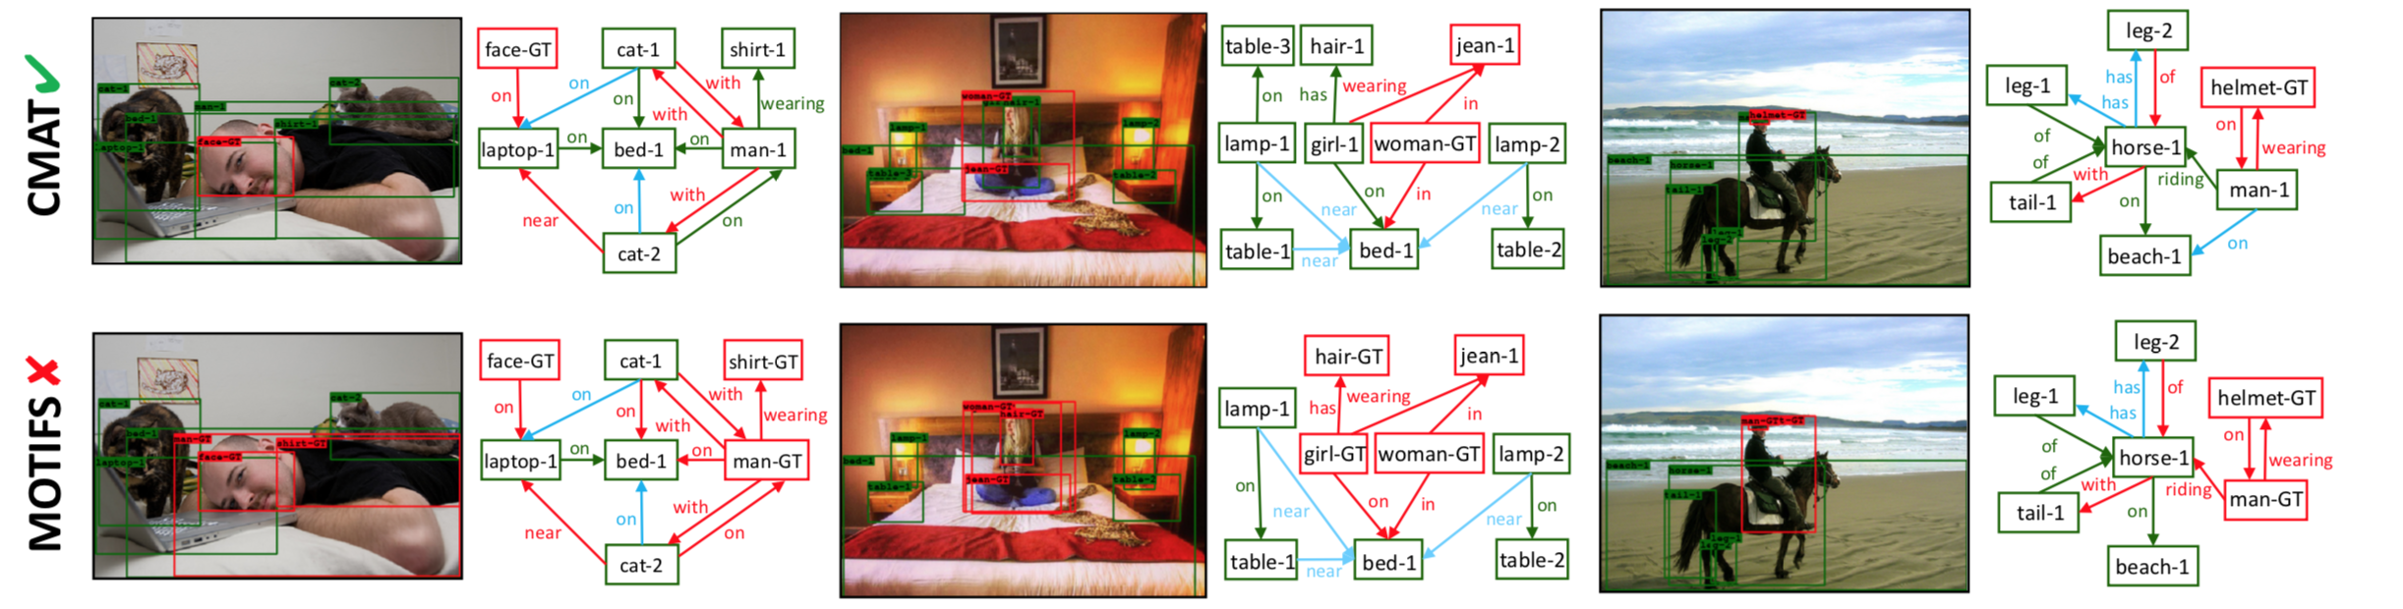
可视化结果
Rowan Zellers et al. Neural motifs: Scene graph parsing with global context. In CVPR, 2018.

Slide 45
3.2 总结：基于反事实多智能体学习的场景图生成
本章提出的算法创新性
首次将场景图生成转换成一个多智能体协同决策问题，使得优化目标满足整体一致性要求。
我们设计了一个全新的反事实基准模型，可以使得多智能体策略梯度算法的优化目标同时具备局部敏感性。
本章方法的技术定位和意义
将图像等非结构化的视觉数据转化成结构化的知识表达，可以辅助后续的场景级别理解和场景级别推理等任务。

Slide 46
3.3 基于空间和通道注意力的图像描述生成 CVPR 2017

Slide 47
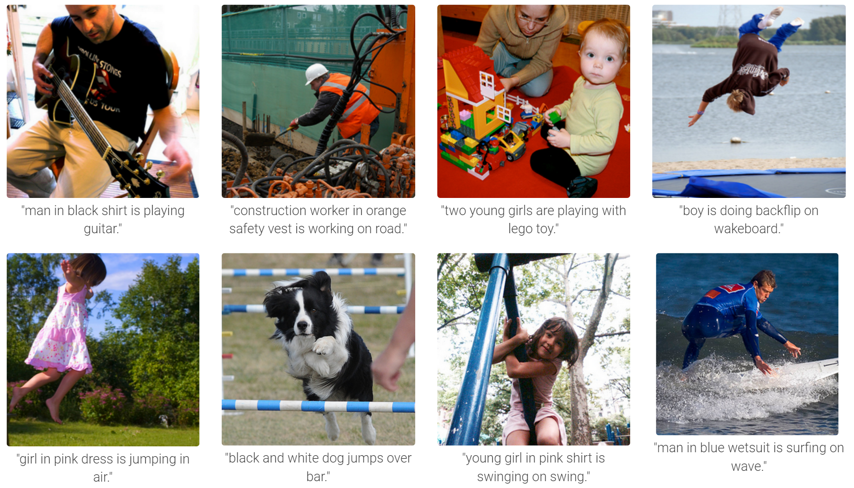
图像描述生成

Slide 48
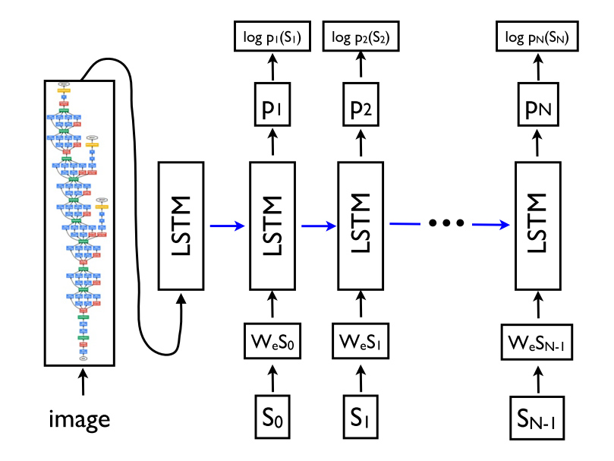
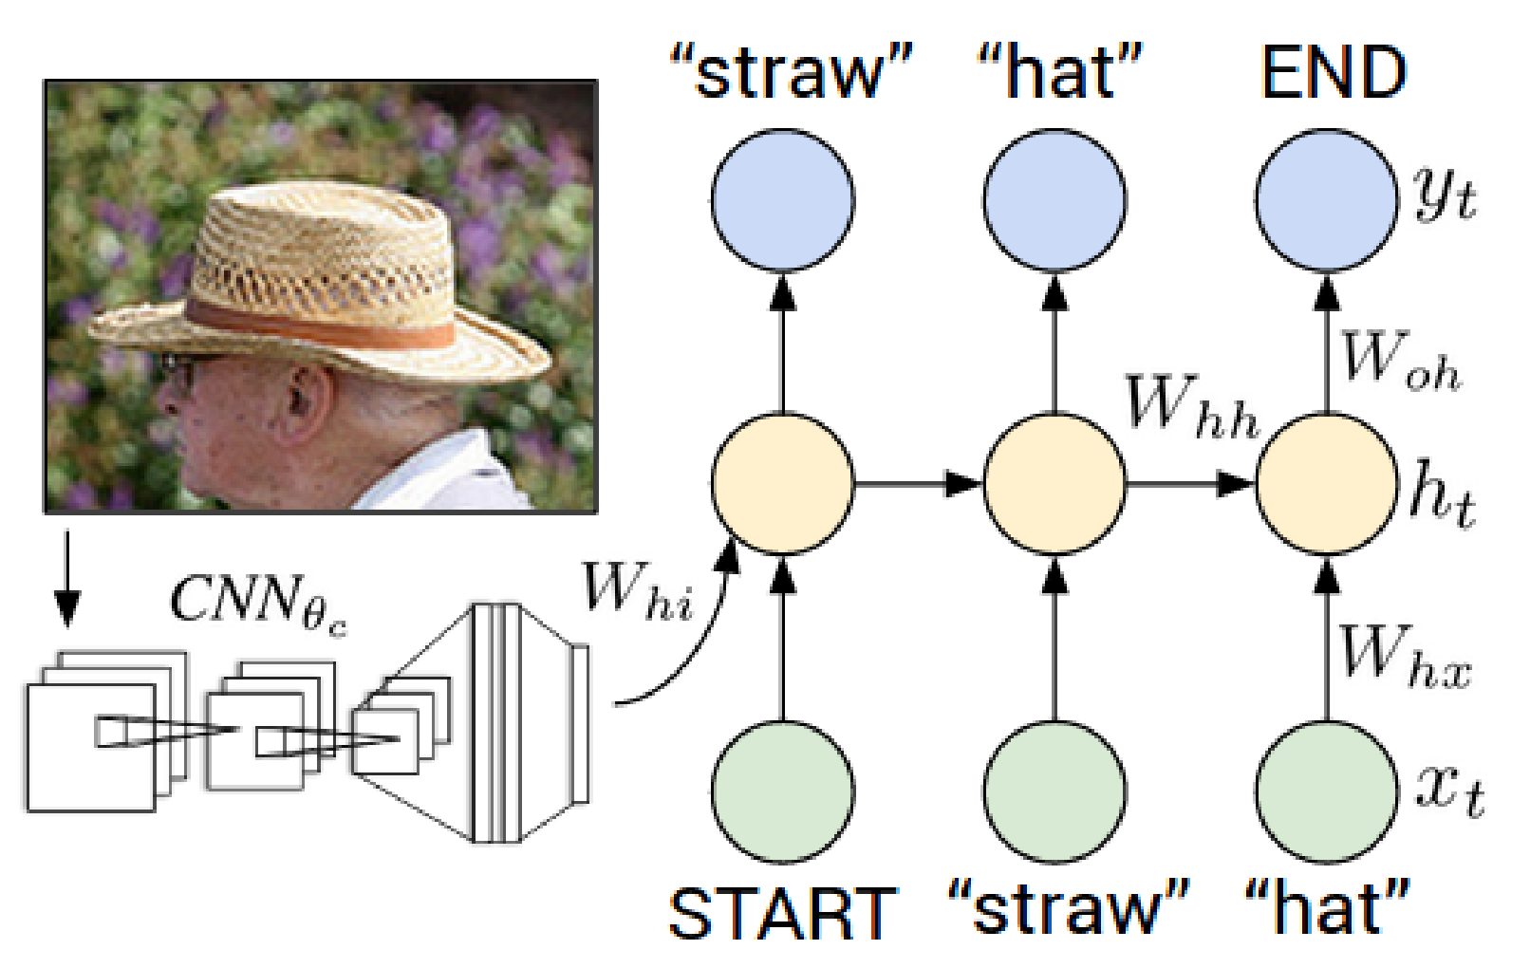
CNN+RNN
编码器-解码器网络
Andrej Karpathy et al. Deep visual-semantic alignments for generating image descriptions. In CVPR, 2015.
Oriol Vinyals et al. Show and tell: A neural image caption generator. In CVPR, 2015.

Slide 49

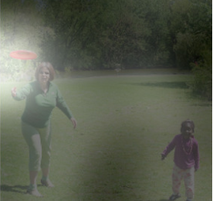
空间注意力
例句：A woman is throwing a frisbee in a park
Kelvin Xu et al. Show, attend and tell: Neural Image Caption Generation with Visual Attention. In ICML, 2015.

Slide 50
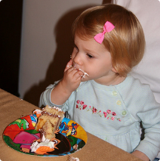
空间注意力
CNN

Slide 51
空间注意力
CNN

Slide 52
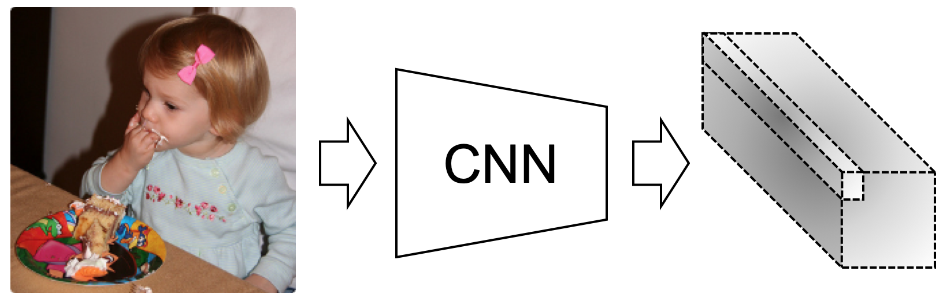
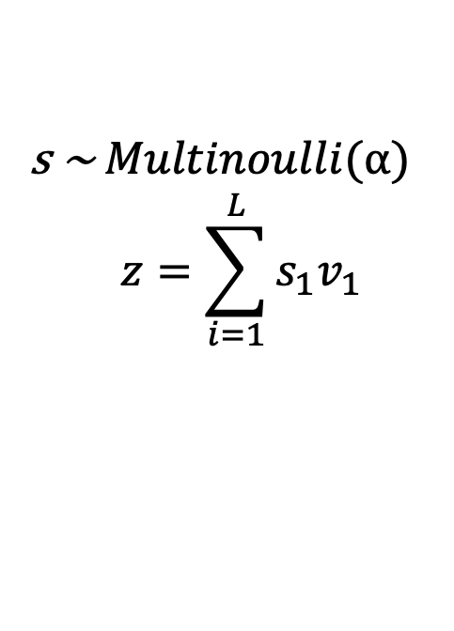
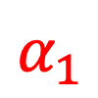
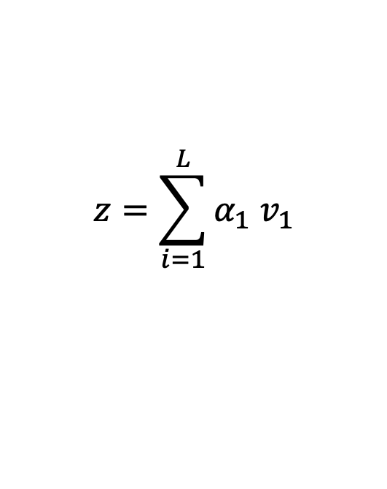
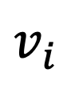
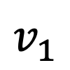
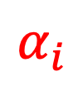
空间注意力
$$v_{1}$$
$$α_{1}$$
$$z=\sum_{i=1}^{L}{α_{1} v_{1}}$$
Soft Attention:
$$α_{i}$$
s ~ $Multinoulli(α)$
$$z=\sum_{i=1}^{L}{s_{1}v_{1}}$$
$$v_{i}$$
Hard Attention:
Kelvin Xu et al. Show, attend and tell: Neural Image Caption Generation with Visual Attention. In ICML, 2015.

Slide 53
通道注意力
Matthew Zeiler et al. Visualizing and understanding convolutional networks. In ECCV, 2014.

Slide 54
空间和通道注意力

Slide 55
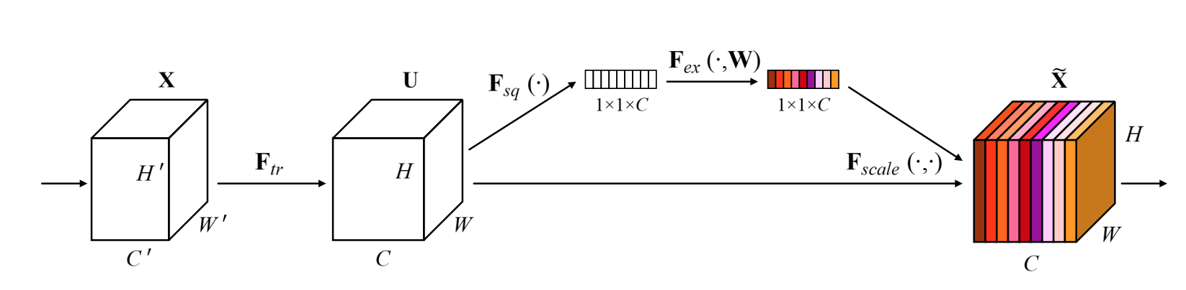
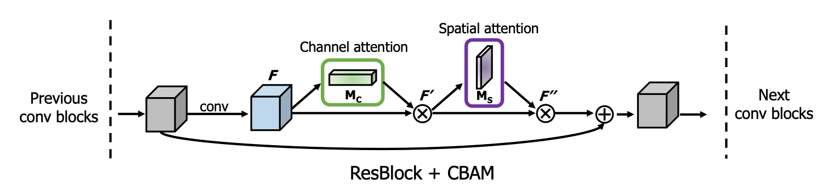
空间和通道注意力
SENet
CBAM
目前Google Scholar引用已超过500余次
Jie Hu et al. Squeeze-and-Excitation Networks. In CVPR, 2018.
Sanghyun Woo et al. CBAM: Convolutional Block Attention Module. In ECCV, 2018.

Slide 56
实验结果
数据集
Flickr8K、Flickr30K、MS COCO
评价指标
BLEU、METEOR、CIDEr、ROUGE-L

Slide 57
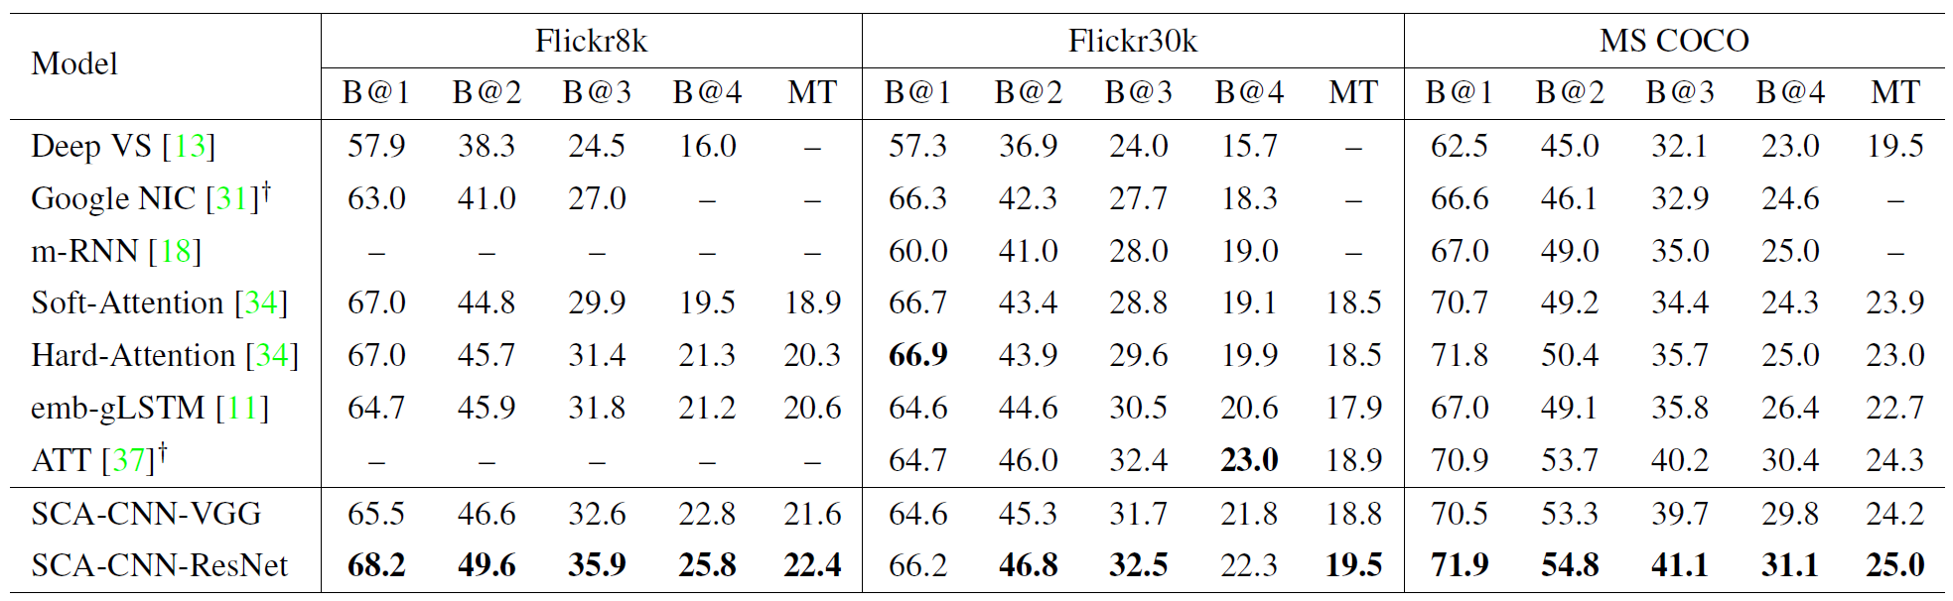
实验结果
Andrej Karpathy et al. Deep visual-semantic alignments for generating image descriptions. In CVPR. 2015.
Oriol Vinyals et al. Show and tell: A neural image caption generator. In CVPR 2015.
Junhua Mao el al. Deep captioning with multimodal recurrent neural networks. In ICLR 2015.
Kelvin Xu et al. Show, attend and tell: Neural image caption generation with visual attention. In ICML 2015.
JIA XU et al. Guiding the long-short term memory model for image caption generation. In ICCV 2015.
Quanzeng You et al. Image captioning with semantic attention. In CVPR 2016.

Slide 58

可视化结果

Slide 59
3.3 总结：基于空间和通道注意力的图像描述生成
本章提出的算法创新性
本章首次提出通道注意力机制，并认为通道注意力机制本质上也属于一种特殊的语义注意力机制。
本章提出一种全新的多层空间和通道注意力网络，不仅充分挖掘了卷积神经网络的特征图的三个维度(空间、通道和层级)之间的联系，提升了编 码网络的表达能力。
本章方法的技术定位和意义
图像描述生成任务是一个典型的场景级别理解任务，可以将模型对场景的理解程度量化为模型生成描述语句的质量。

Slide 60
3.4 基于密集型自底向上网络的视频片段检索 AAAI 2020

Slide 61
视频片段检索任务
基于语句查询的视频片段检索
基于视频查询的视频片段检索

Slide 62
现有的工作
自顶向下模型（top-down approaches）
滑窗型
锚框型
稀疏型自底向上模型（bottom-up approaches）

Slide 63


自顶向下（滑窗型）
滑窗型：忽略了视频各帧之间的联系，简化成一个多模态匹配问题
Jingyuan Chen et al. Temporally Grounding Natural Sentence in Video. In EMNLP, 2018.

Slide 64

自顶向下（锚框型）
锚框型：它借鉴了锚框型目标检测器的基本思想（如： Faster R-CNN）
Jingyuan Chen et al. Temporally Grounding Natural Sentence in Video. In EMNLP, 2018.

Slide 65
自顶向下-总结
优点：
达到目前最好的实验性能
缺点：
许多人为定义的规则（如：锚框或滑窗的数量、大小等）
计算量大，导致定位速度慢（需要密集地放置锚框/滑窗）

Slide 66

稀疏型自底向上
稀疏型自底向上：直接预测两个边界帧（起始帧和终止帧）的概率
Yitian Yuan et al. To Find Where You Talk: Temporal Sentence Localization in Video with Attention Based Location Regression. In AAAI, 2019.

Slide 67
稀疏型自底向上-总结
优点：
视频片段检索速度快
缺点：
对于长视频，定位准确率较低（如：数据集TACoS）

Slide 68

稀疏型自底向上
为什么目前的稀疏型自底向上模型性能不行？

Slide 69
头网络
两个边界预测是相互独立的
正负样本之间极度不均
即使没有查询约束，检测视频中动作边界仍然是一个非常困难的问题

Slide 70
骨干网络
每个视频中可能包含丰富的场景变换（分布中视频的不同位置）

Slide 71

密集型自底向上
Graph-FPN with Dense Predictions (GDP)

Slide 72
骨干网络
Adams Wei Yu et al. Qanet: Combining local convolution with global self-attention for reading comprehension. In ICLR. 2018.

Slide 73

Graph-FPN层

Slide 74



头网络
对于第i帧，如果ground truth片段为($t_{s}$, $t_{e}$):
置信分支的目标 ：
$$e_{i}^{∗}=\frac{min\left(l_{i}^{∗}, r_{i}^{∗}\right)}{max(l_{i}^{∗}, r_{i}^{∗})}$$
回归分支的目标：
$${ l}_{i}^{∗}=i −t_{s}$$
$$r_{i}^{∗}=t_{e}−i$$

Slide 75

实验结果
数据集
基于语句的视频片段检索（TACoS、 Charades-STA、ActivityNet Captions）
基于视频的视频片段检索（ActivityNet-VRL）
评价指标
R@N, IoU@$θ$：Top-N个视频片段中交并比大于阈值 $θ$的百分比。
mIoU： 所有测试样本预测分数最高的视频片段的平均交并比。
mAP@1： 预测分数最高的视频片段的平均精度均值。

Slide 76

实验结果
基于语句查询的视频片段检索

Slide 77

实验结果
基于视频查询的视频片段检索

Slide 78


Graph-FPN的有效性

Slide 79

密集头网络的有效性
时域池化 ：
NLVL: 基于语句查询的视频片段检索
VRL: 基于视频查询的视频片段检索

Slide 80
可视化结果

Slide 81
3.4 基于密集型自底向上网络的视频片段检索
本章提出的算法创新性
本章首次提出了一种密集型自底向上网络框架。通过将边界预测问题分解成相关性预测和边界回归两个子问题，大大降低了模型对视频动作边界定位的难度。
本章提出了一个基于图卷积的特征金字塔层，来增强骨干网络编码能力。
本章方法的技术定位和意义
视频片段检索任务也是一种具有广泛应用价值的场景级别理解任务。

Slide 82
3.5 基于反事实样本生成的视觉问答 CVPR 2020

Slide 83
视觉问答
视觉问答是一个典型的多模态分类任务。
Stanislaw Antol et al. Visual Question Answering. In ICCV, 2015.

Slide 84
视觉问答
目前的视觉问答模型往往过于依赖文本偏置
Q: How many …?
A: 2
Q: What color is …?
A: White
Q: Is the …?
A: Yes
模型直接利用文本偏置（ language biases）就可以在目前最大的数据集VQA v2上取得较好的结果。
Yash Goyal et al. Making the v in vqa matter: Elevating the role of image understanding in visual question answering. In CVPR, 2017.

Slide 85



VQA-CP (VQA Changing Priors)
多个模型在数据集VQA v2和 VQA-CP v2之间都存在巨大的性能差异。
Aishwarya Agrawal et al. Don’t Just Assume; Look and Answer: Overcoming Priors for Visual Question Answering. In CVPR, 2018.

Slide 86

已有工作
基于对抗学习的方法
这类方法的设计动机是学习到一个不含文本偏置的问题编码来缓解依赖文本偏置。
Sainandan Ramakrishnan et al. Overcoming Language Priors in Visual Question Answering with Adversarial Regularization. In NIPS, 2018.
Gabriel Grand et al. Adversarial regularization for visual question answering: Strengths, shortcomings and side effects. In ACL, 2019.
Yonatan Belinkov et al. Don’t take the premise for granted: Mitigating artifacts in natural language Inference. In ACL, 2019.

Slide 87



已有工作
基于融合的方法
融合函数的选择：
…
这类方法的设计动机是让视觉问答模型更加关注一些辅助网络无法回答的训练样本。
Remi Cadene et al. Rubi: Reducing unimoda biases in visual question answering. In NIPS, 2019.
Christopher Clark et al. Don’t take the easy way out: Ensemble based methods for avoiding known dataset biases. In EMNLP, 2019.
Rabeeh Karimi Mahabadi et al. Simple but effective techniques to reduce biases. In arXiv, 2019.

Slide 88


设计动机
视觉问答模型应该具备视觉可解释性和问题敏感性
视觉可解释性
问题敏感性
Ramprasaath R Selvaraju et al. Taking a hint: Leveraging explanations to make vision and language models more grounded. In ICCV, 2019.
Meet Shah et al. Cycle-consistency for robust visual question answering. In CVPR, 2019.

Slide 89
反事实样本

Slide 90

反事实样本生成

Slide 91

反事实样本生成

Slide 92



反事实样本生成
V-CSS步骤:
初始物体选择 (IO_SEL)
物体局部贡献计算
重要物体选择 (CO_SEL)
动态答案生成 (DA_ASS)

Slide 93

实验结果
反事实样本生成机制可以适用于多种不同的视觉问答模型中。

Slide 94

实验结果

Slide 95
可视化结果

Slide 96
3.5 基于反事实样本生成的视觉问答
本章提出的算法创新性
本文提出了一种通用的反事实样本生成机制，通过使用原始样本和反事 实样本一起对模型进行训练，迫使模型关注被遮盖的重要内容，提升模型的视觉可 解释性和问题敏感性。
本章方法的技术定位和意义
视觉问答是一个典型的场景级别推理任务。本章提出的方法可以有效地缓解模型对文本偏置的依赖，让模型更加关注对视觉场景的理解。

Slide 97
4. 总结与回顾

Slide 98
研究内容回顾
复杂场景识别：物体级别识别、场景级别识别（个体层次-> 场景层次）
复杂场景推理：场景级别理解、场景级别推理（直接推理->间接推理）

Slide 99
研究内容回顾
1. 零样本分类（CVPR 2018）
结合对抗学习，将相互冲突的分类和重建任务分离出来。
2. 场景图生成（ICCV 2019)
设计了一种反事实多智能体训练框架。
3. 图像描述生成（CVPR 2017）
结合空间注意力机制，提出一种空间通道多层注意力网络。
4. 视频片段检索（AAAI 2020）
设计了一种密集型自底向上网络。
5. 视觉问答（CVPR 2020）
设计了一种反事实样本生成机制。

Slide 100
面向复杂场景理解的视觉内容 识别、检测与推理方法研究 Visual Recognition, Detection, and Reasoning for Complex Visual Scene Understanding 感谢各位老师批评指正！

